Slide 1
Relatório Anual de Gestão
2023
Ouvidoria do Serpro

Slide 2
MANIFESTAÇÕES
Ano Respondidas Encaminhadas Arquivadas Total
2023
1.841 (40,62%) 2.533 (55,83%) 163 (3,57%) 4.537
-0,59%
2022
2.084 (45,66%) 2.297 (50,33%) 183 (4,01%) 4.564
-19,65%
2021
2.203 (38,79%) 3.314 (58,35%) 163 (2,87%) 5.680

Slide 3
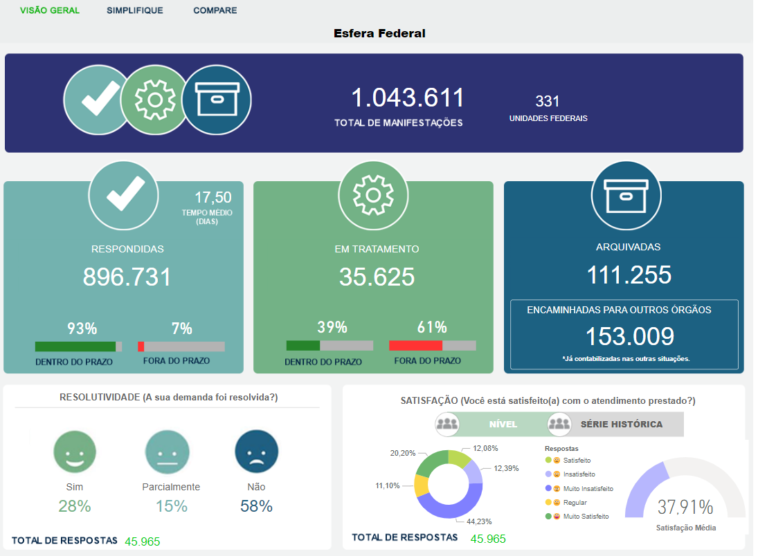
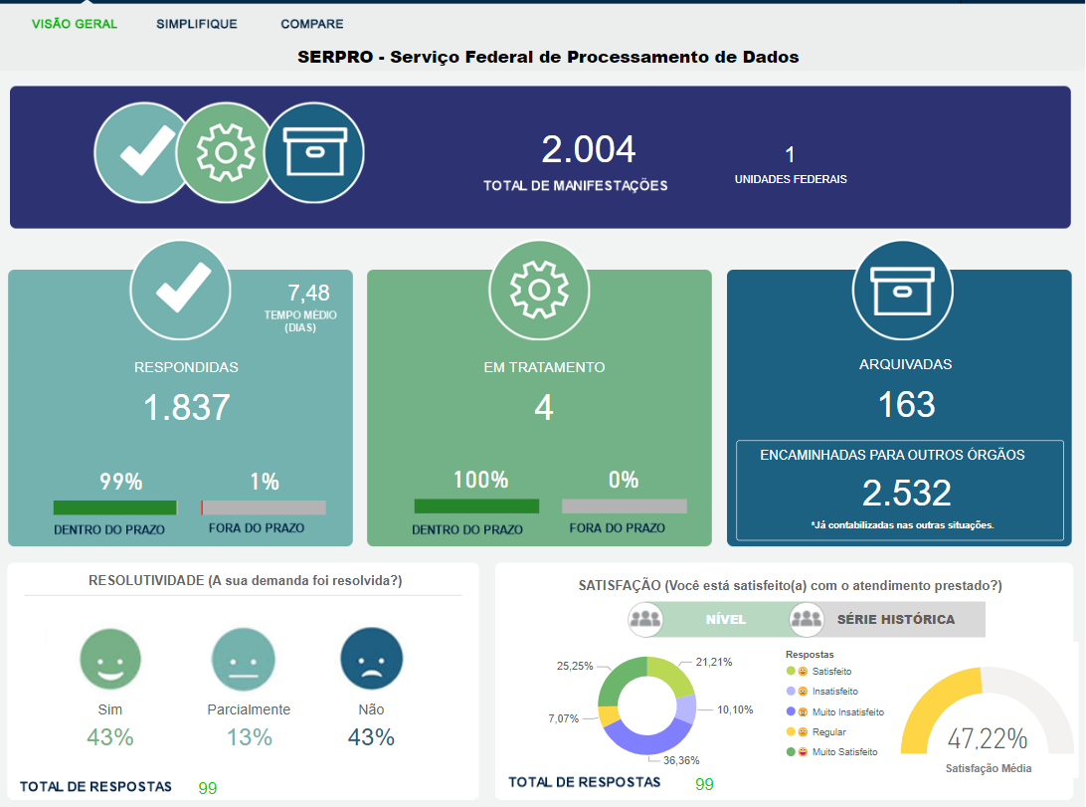
MANIFESTAÇÕES
 | Comunicações | Denúncias | Elogios | Reclamações | Solicitações | Sugestões | Total
2023 | 30 | 51 | 8 | 902 | 829 | 21 | 1.841
2022 | 39 | 57 | 7 | 841 | 1.121 | 17 | 2.082
2021 | 51 | 49 | 7 | 737 | 1.339 | 20 | 2.203
 | Gestão | Negócio
2023 | 393 | 1.448
2022 | 378 | 1.704
2021 | 378 | 1.829
Áreas mais demandadas | Negócio
Ouvidoria | 816
CSS | 589
SUPES | 156
2023
2022
2021

Slide 4
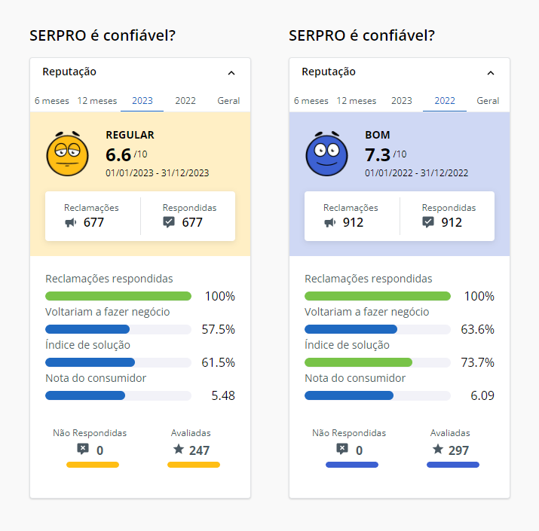
GESTÃO
NEGÓCIOS
Público: clientes e usuários de serviços
Público: beneficiários e prestadores de serviço do PAS/SERPRO, empregados, ex-empregados, fornecedores, estagiários, jovens aprendizes, terceirizados e prestadores de serviço em geral
414 manifestações | Falta de atualização de dados, ocasionadas pela demora no encaminhamento dos dados pelos órgãos de trânsito à base nacional; não obtenção do CRLV por não atualização de multas já pagas e outras pendências de atualização; divergência do código de segurança junto ao órgão de trânsito. Quanto à venda digital, foram relacionadas à biometria, pedidos de cancelamento da venda digital e mensagens de erro.
315 manifestações | Problemas com boleto, como não disponibilização do desconto de 40%, boleto inválido ou demora na liberação do boleto pelo órgão autuador; não realização da baixa de infrações pagas por falta de sincronização de dados entre os Detrans (bases estaduais) e o RENAVAM (base nacional de consulta do SNE), bem como outras situações que denotam falta de atualização de dados como multas de outro condutor após transferência, multa do condutor principal e multas que não aparecem no aplicativo.
273 manifestações | Problemas e dificuldades com instalação/reinstalação, desvios no processo de reembolso e relacionados ao agendamento.
Agregar pessoas 121 manifestações | Concurso público: análise prévia de documentação. Ocorrências na realização da prova de conhecimentos aplicados e possibilidade de adesão ao trabalho remoto após contratação
Recompensar pessoas 72 manifestações | Plano de saúde: 5 reanálises de cobertura; financeiro (reajuste, boletos, reembolso); cobertura assistencial (autorização , negativa de cobertura, demora na liberação de material), administrativo (relação comercial, carterinha, cancelamento); rede credenciada (falta de prestador, mau atendimento; atendimento ao beneficiário
Apoiar gestão de pessoas 58 manifestações | Destacam-se solicitações de documentos e informações funcionais (31) e de adoção ao trabalho remoto (17)
Pós-atendimento
Aproximação com a SUNEC para melhoria dos índices
59 manifestações
15 manifestações
667 manifestações

Slide 5
DENÚNCIAS
2022 72 REGISTROS
-8,33%
2023 66 REGISTROS
51 Corregedoria
1 Correg. e Auditoria
1 CGU
53 denúncias
19 comunicações
51 denúncias
15 comunicações
54 Corregedoria
23 conduta inadequada
6 uso da máscara
12 utilização
indevida de recursos
6 discriminação
71 gestão
1 negócio
61 gestão
5 negócio
62 alta criticidade
68 aptas
4 não aptas
51 aptas
15 não aptas
17 média criticidade
12 baixa criticidade

Slide 6
PROPOSTAS DE APERFEIÇOAMENTO NA PRESTAÇÃO DOS SERVIÇOS
14
PROPOSTAS DE
APERFEIÇOAMENTO
3 aceitas
10 aguardando
1 não aceita
6 unidades
3 Superintendência de Produtos e Serviços – Centro de Dados (SUPCD)
5 Superintendência de Pessoas (SUPES)
2 Superintendência de Gestão Logística (SUPGL)
2 Ouvidoria (OUVID)
1 Superintendência de Relacionamento com Clientes Finalísticos (SUNCF)
1 Superintendência de Aquisições e Contratos (SUPGA)
3 aguardando posicionamento do gestor
1 aceita pelo gestor e 4 aguardando posicionamento
1 aceita e 1 não aceita pelo gestor
2 aguardando posicionamento da SUPES
1 proposta aceita pelo gestor
1 aguardando posicionamento do gestor

Slide 7
PEDIDOS DE ACESSO À INFORMAÇÃO
Ano Respondidos Encaminhados Total
2023
194 (72,93%) 72 (27,07%) 266
-34,34%
2022
132 (66,67%) 66 (33,33%) 198
-38,51%
2021
184 (57,67%) 138 (42,33%) 322

Slide 8
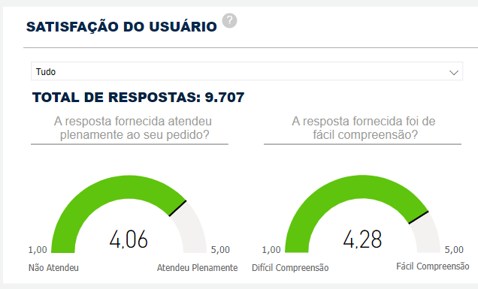
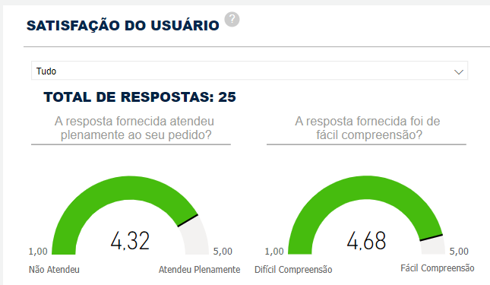
PEDIDOS DE ACESSO À INFORMAÇÃO
 | Gestão | Negócio | Total
2023 | 126 | 68 | 194
2022 | 101 | 31 | 132
2021 | 143 | 41 | 184
Painel da LAI
Governo Federal
Subprocessos mais frequentes | Negócio
Gerenciar aquisições e contratações | 39 (20,10%)
Gerenciar parcerias em oportunidades de negócio | 31 (15,98%)
Agregar pessoas | 23 (11,86%)
Áreas mais demandadas | Negócio
Superintendência de Pessoas (SUPES) | 49 (25,52%)
Ouvidoria (OUVID) | 30 (15,63%)
Superintendência de Aquisições e Contratos (SUPGA) | 30 (15,63%)
Serpro
 | 1ª inst. | 2ª inst. | CGU | CMRI | Total
2023 | 31 | 6 | 5 | 0 | 42
2022 | 17 | 9 | 7 | 0 | 33
2021 | 32 | 13 | 10 | 1 | 56

Slide 9
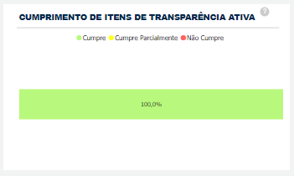
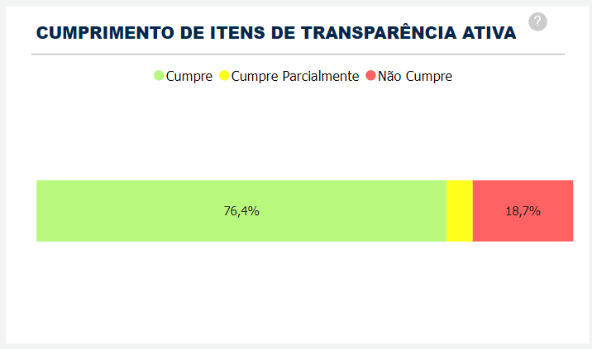
TRANSPARÊNCIA ATIVA
2023
Cumprimento de 95,3% dos itens de avaliação
2º lugar entre 41 estatais
Classificação “Diamante”
Obtenção do Selo de Qualidade de Transparência Pública
2021
Cumprimento de 85,14% dos itens de avaliação
3º lugar entre 56 estatais
2018
86º lugar entre 135 organizações
Cumprimento de 100% dos itens de avaliação
Serpro
Governo Federal

